Slide 1


Tous les documents/plans/images présentés ici sont produits par iXref
www.iXref.com
Document confidentiel
Diffusion interdite sans l’accord de la société iXref

Slide 2
+ Conseil
+ Audit, Expertise
+ Due Diligence
+ Programmation
+ Conduite d’opération
+ Communication du projet

Slide 3










Space planning
Macro zoning
Concept
Micro zoning
Agencement
Programmation fonctionnelle
Prise de données, relevés, & Inventaires
Campagne d’interviews
Élaboration du cahier des charges
Recherche immeuble
Due diligence
Audit spatial, fonctionnel & technique,
Etude faisabilités capacitaires,
Mise en conformité,
Valorisation du bâti,
Analyse des surfaces, de la trame,
Optimisation des surfaces,
Réglementations,
Rentabilité et qualification des surfaces par étude de la trame structurelle du bâti
Pré-programmation,
Analyse comparée d’immeubles,
Bench mark
Maîtrise d’œuvre de Conception
Harmonie générale d’un plateau
Étude des locaux spécifiques (Hall d’accueil, RIE, etc….)
Design d’espace & agencement
Interfaces entre Propriétaire, BET & Bureau de Contrôle
DCE
Approche budgétaire
Planning prévisionnel général
Faisabilités utilisateurs
Audit & expertises fonctionnelle & technique
Approche capacitaire selon effectif cible
Macro zoning
Approche budgétaire
Communication du projet
Présentation en CHSCT et animation de réunions
Concept & Guide Line
Réalisation de supports de communication de projet (Images 3D, films, visites virtuelles….
Réalisation de livrets d’accueil
Maîtrise d’œuvre d’exécution / OPC
Quantification des données
Rédaction du DCE / CCAP / CCTP (Pièces écrites & graphiques) TCE
Appel d’offres & synthèse analytique des offres
Interface entre Propriétaire, BET & Bureau de Contrôle
OPC travaux TCE et suivi financier & ordres de service
Étude mobilier
& ergonomie
Inventaire
Base de données
DCE mobilier
OPC mobilier
Accompagnement
Renforcer le sponsorship du projet
Faire de managers les premiers ambassadeurs
Apporter une attention à la communication sociale
Pilotage des transferts
DCE transferts
Appel d’offres & synthèse des offres
Constitution de BDD
OPC transfert & logistique
Etude de faisabilité
Maîtrise d’œuvre de conception
Due Diligence
Programmation
Maîtrise d’œuvre d’exécution
Accompagnement
Mobilier & Ergonomie
AMO
Déménagement
Communication
Space planning
Survoler les billes pour plus d’informations

Slide 4




Graphisme,
Modélisation & simulation 3D
Images de synthèse
Axonométries
Coupes techniques
Etudes de faisabilité commerciales
Espace Témoin
Etudes de faisabilité
Etude technique
Rentabilité
Surface / Ratio
Types d’occupation
BIM maquette numérique
Relevés, nuage de points
Modélisation
Création de famille
Saisie
AMO
Connaissance du marché et une approche de veille économique
Connaissance de l’exploitation tertiaire d’un immeuble :
    Maîtrise des cycles de production et de gestion d’un immeuble
    Connaissance du bâtiment et de ses contraintes spécifiques
    Maîtrise du rapport locataire/propriétaire pour une gestion gagnant/gagnant
Approche H.Q.E : Performance environnementale des bâtiments, BBC.
Assistance à la Maîtrise d’Ouvrage par le suivi et le contrôle de l’adéquation programme/projet
AMO
Graphisme
Etudes de faisabilité
BIM
Cliquez/décliquez les billes pour plus d’informations

Slide 5









BIM
Architecture
Aménagement
tertiaire
Tertiaire
Activité
Commerciale
Conseil
Space
planning
Déco

Slide 6
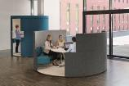




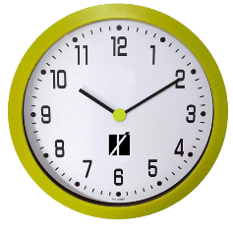




Echanger, communiquer
Partager, se détendre
Déjeuner, relâcher
Twitter, réseauter
S’isoler, communiquer
Collaborer, coordonner
Etudier ,se concentrer

Slide 7
Production classique
Production BIM
Coût / Effort
Pouvoir sur les modifications
Coût des modifications
Phases
ESQ
PRO
DOE
La maquette numérique (BIM)

Slide 8
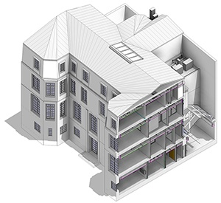
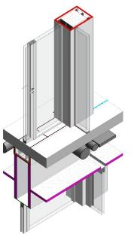
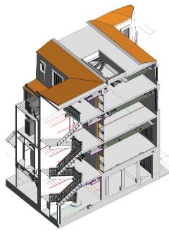
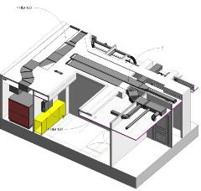
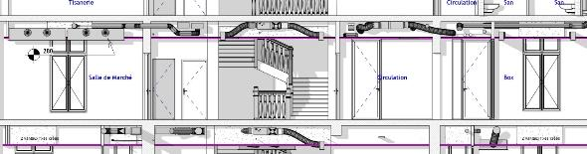
La maquette numérique (BIM)

Slide 9

Des panoramas stéréo 3D
Des films
Des visites immersives, avec vue à 360°
Des visites « Première Personne »
Nos médias

Slide 10


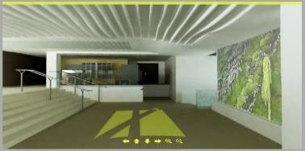
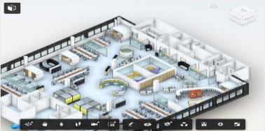
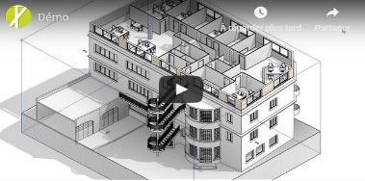
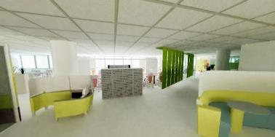


Des visites scénarisées avec HotSpot
Des visites en 3d temps réel
Des films
Des visites en réalité virtuelle
Nos médias

Slide 11


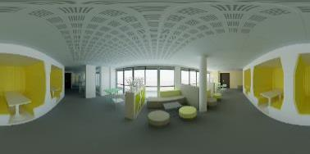
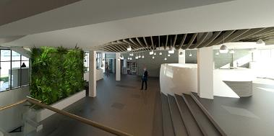
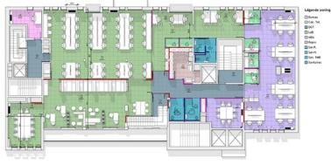
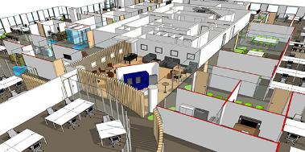


Des panoramas 360°
Des images réalistes
Des plans ombrés
Des axonométries
Nos médias

Slide 12
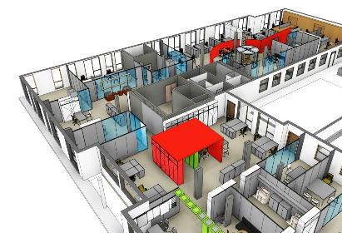
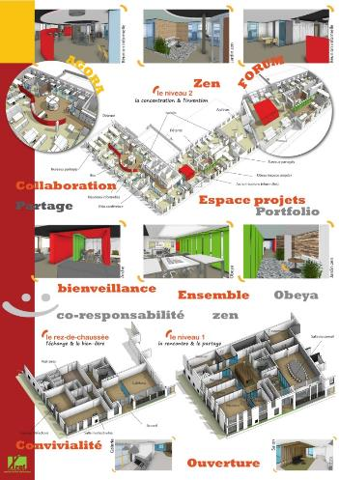
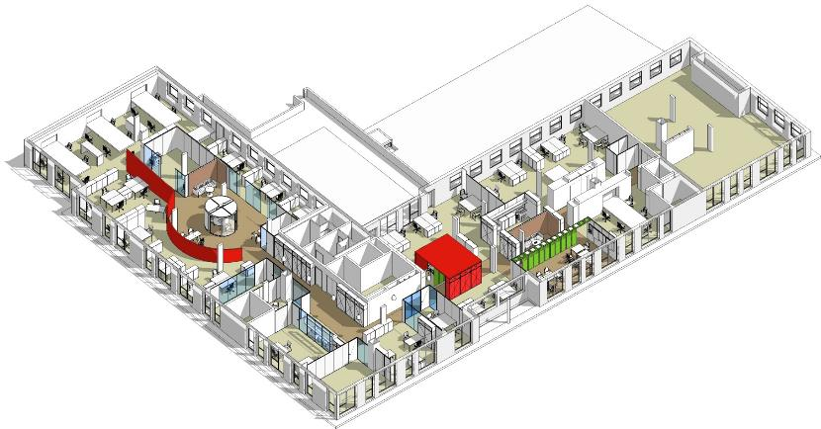

100% BIM

Slide 13
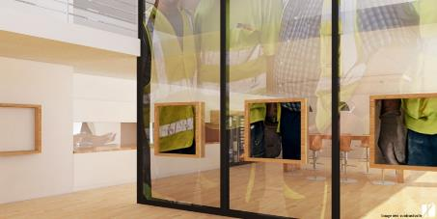
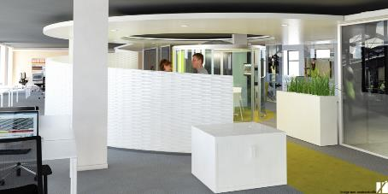
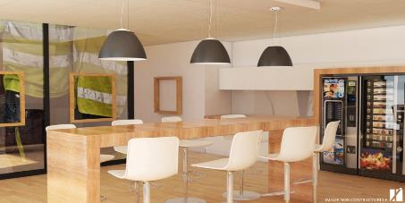
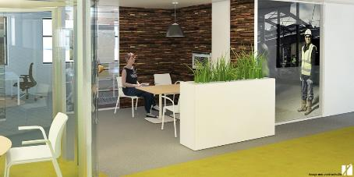
100% BIM

Slide 14
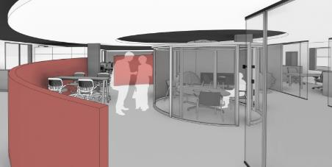
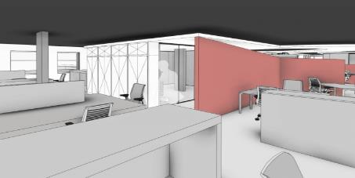
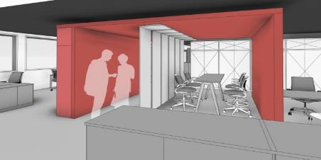
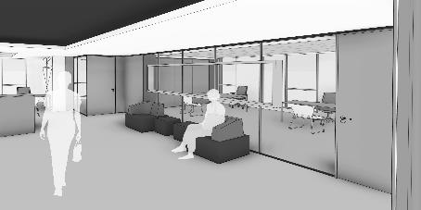
100% BIM

Slide 15
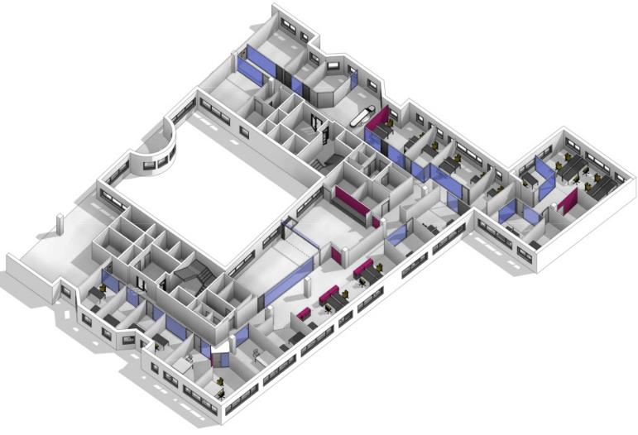
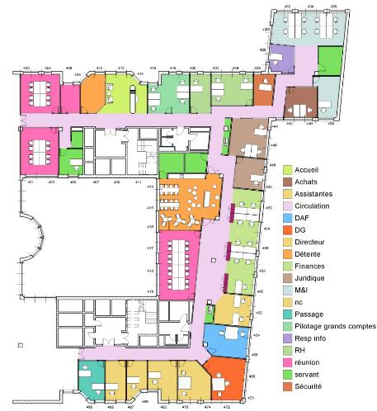
Du macro zoning …

Slide 16
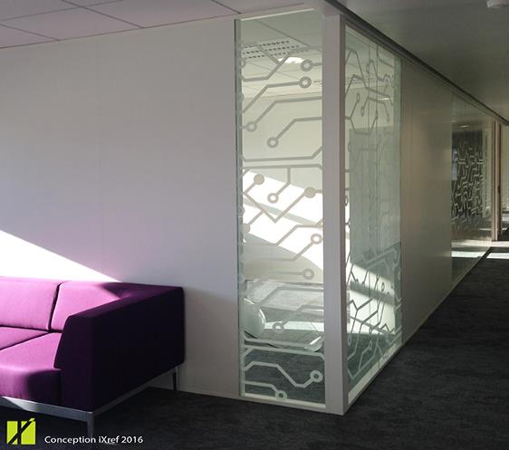
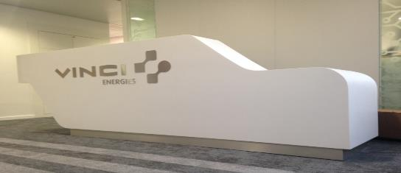
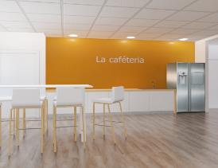
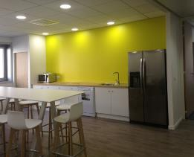
… à la réalisation

Slide 17
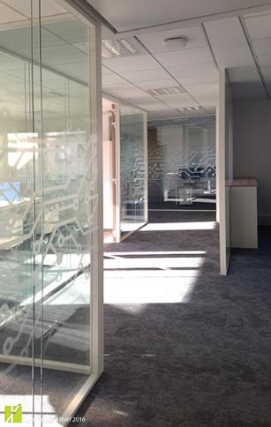
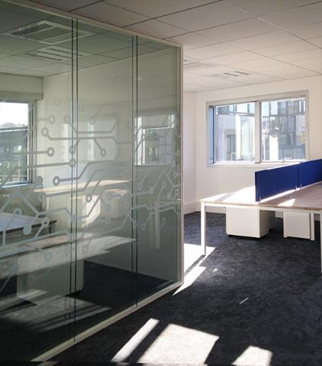
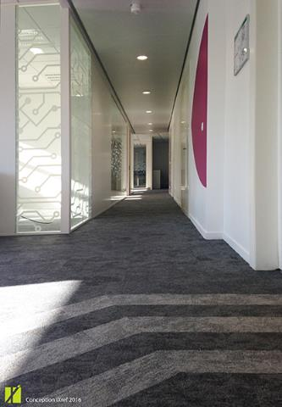
… à la réalisation

Slide 18
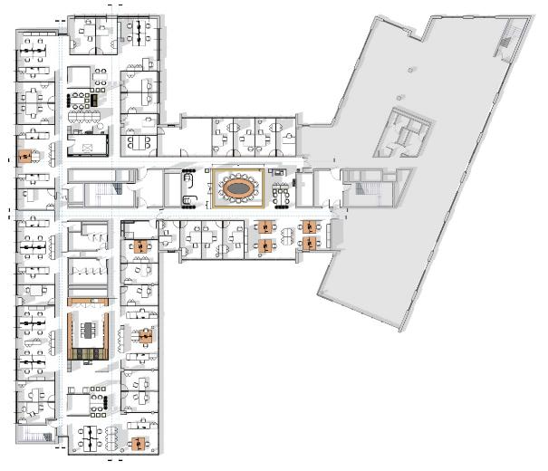
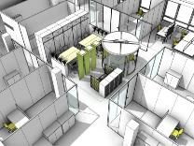
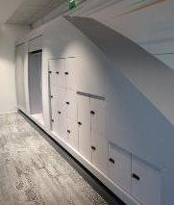
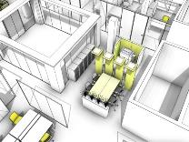
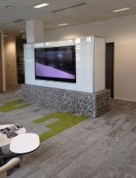
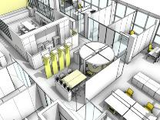

Concept & mise en œuvre

Slide 19
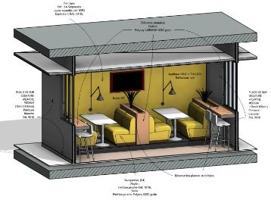
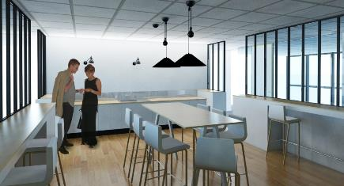
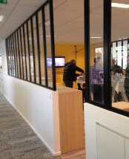
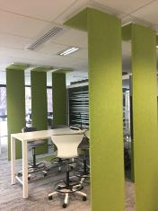
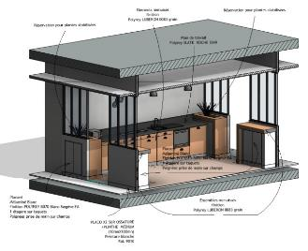
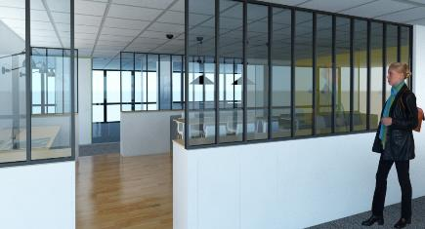
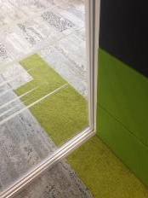
Concept & mise en œuvre

Slide 20
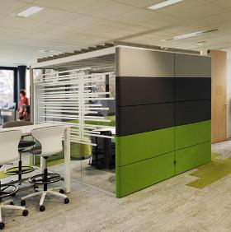
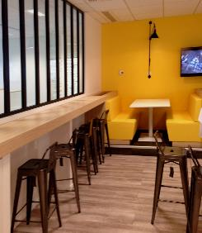




Slide 21



Collaboratif & participatif

Slide 22





Collaboratif & participatif

Slide 23





Collaboratif & participatif

Slide 24

Une réhabilitation lourde

Slide 25


Une réhabilitation lourde

Slide 26






Une réhabilitation lourde

Slide 27




DCE

Slide 28








MAQUETTE BIM

Slide 29


Etudes de faisabilités pour le siège

Slide 30





Etudes de faisabilités pour le siège

Slide 31




Maquette BIM

Slide 32





Aménagement

Slide 33





Aménagement

Slide 34





… des études

Slide 35


Un projet…

Slide 36


Un projet…

Slide 37



Un projet…

Slide 38





Des plans communicants

Slide 39







Des présentations communicantes

Slide 40




Le restaurant
Nécessite une connexion internet !
Les BE
Ctrl + clic droit
Les isoloirs
https://youtu.be/pzSJkOOSD60
Des présentations interactives

Slide 41






Coworking

Slide 42




Coworking

Slide 43






Replanning et architecture

Slide 44



Chantier en cours
Archi & Déco

Slide 45





Chantier en cours
Visiter le hall
Archi & Déco

Slide 46






Centre commercial SO OUEST
3500M² Fitness & Wellness
ERP 3ème catégorie Type X-R
John Reed Fitness Levallois Perret

Slide 47



Centre commercial LYON PART DIEU 3200M²
ERP 3ème catégorie Type X-R
John Reed Fitness Lyon

Slide 48



John Reed Fitness Lyon

Slide 49





Commercialisation

Slide 50




Commercialisation

Slide 51




Commercialisation

Slide 52




Commercialisation

Slide 53





Mobilier

Slide 54

Merci de votre attention

